Slide 1
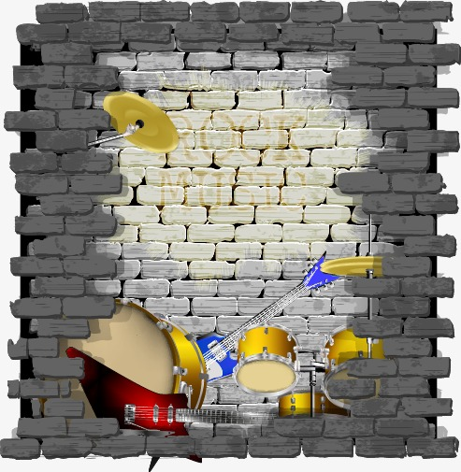
Note
ครูผู้สอน นายพีรวัส ปั้นทองคำ

Slide 2
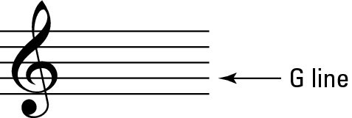
C#
Db
D#
Eb
F#
Gb
G#
Ab
A#
Bb
C
D
E
F
G
A
B
C

Slide 3
4
4
C C C C
D D D D
E E E E
F F F F
G G G G
4
4
C C D D
E E F F
G G G G
F F E E
D D C C

Slide 4
4
4
C C G G A A G F F E E D D C
4
4
E D C D E E E D D D E G G E D C D
4
4
E E E D D E D C

